Slide 1
OMX 시연의 두산 M1013 전이
Isaac Sim 시뮬레이션 트랙 — 하루 만에 데이터 변환부터 정책 물리 실행까지
159/159 변환 (5.7초) | ACT 관절오차 0.62~0.67° | 35mm 큐브 파지 성공 | 정책 물리 실행 놓기 오차 7.8mm
랩미팅 · 2026-08-24 (월) · 이채원 · 한국생산기술연구원 현장실습

Slide 2
01 배경 배경 — 최종 타깃을 TX90 → 두산 M1013 으로 전환
▎ 데이터·방법론(초록)은 유지, 로봇 층(남색)만 교체 — 하루 만에 재현
Staubli TX2-90
기존 타깃 — 방법론 검증 완료
(8/12~14)
두산 M1013 (최종 타깃)
실기 도착: 9월 중하순
도착 전 Isaac Sim 선행 검증
📷 두산 M1013 사진
발표 전 이 자리에 삽입
그대로 재사용 (로봇 불변)
OMX 시연 데이터셋 v5 (159ep) · 오일러 wrap 수정
오프라인 IK 변환 파이프라인 · ACT 학습 설정
M1013 용 신규 제작 (로봇 종속) = 8/20 하루 작업
기구학 (URDF·IK) · 작업대 배치 오프셋 · 특이점 대책
재사용 : 신규 = 방법론 전부 : 로봇 껍데기만
이해 노트 · 설명 대본
– 왜 바꾸나: 실기 투입할 로봇이 TX90 이 아니라 새로 오는 M1013 으로 정해졌다 (약 한 달 뒤 도착). TX90 전용 준비(외부제어 견적, 특이점 회피 배치)는 우선순위를 내렸다.
– 핵심 아이디어: 시연 데이터(OMX 손끝 궤적)와 방법론은 로봇이 바뀌어도 안 변한다 (초록 상자). 로봇에 붙어 있는 것(팔 구조·관절 계산·작업대 위치)만 다시 만들면 된다 (남색 상자).
– 그 '다시 만들기'가 8/20 하루 작업의 전부였고, TX90 때 3일 걸린 과정이 하루에 끝났다 — 방법론이 이미 검증돼 있었기 때문.
– 박사님 제안대로 로봇 도착 전에 Isaac Sim 물리 시뮬레이션에서 미리 전 과정을 검증해 두는 트랙이다.
OMX→M1013 전이 · 랩미팅 2026-08-24

Slide 3
02 지도 전체 그림 — 8/20 하루에 완주한 6단계
▎ OMX 시연 159개를 M1013 관절 언어로 번역 → 배운 정책이 물리 시뮬레이션에서 큐브를 집었다
OMX 시연 159ep
EE pose 데이터셋 v5
(TX90 때 완성, 재사용)
에셋 검증
m1013.usd + URDF
FK 리치 1300mm 일치
독립 IK + 배치 스윕
오프셋 54후보 탐색
작업대 위치 확정
관절 데이터셋 v6
159/159 변환 5.7초
검증 4종 통과
Isaac 물리 검증
35mm 큐브 파지 성공
+ ACT 100k 학습
정책 물리 실행
집기→운반→놓기 완주
놓기 오차 7.8mm
159 / 159
에피소드 변환 성공
5.7초
전체 변환 시간 (TX90 땐 수십 분)
0.62~0.67°
정책 관절오차 (TX90 0.93~1.55°)
7.8 mm
정책 물리 실행 놓기 오차
이해 노트 · 설명 대본
– 각 상자를 풀면: ① 재료(OMX 시연을 TX90 좌표로 이식해 둔 것) ② M1013 3D 모델·수치 확인 ③ 작업대를 로봇 기준 어디에 둘지 + 손끝 위치→관절각 계산기 제작 ④ 159개 시연 전부를 관절 궤적으로 번역 ⑤ 물리 시뮬에서 진짜 집히는지 + 모방학습 ⑥ 학습된 정책의 출력이 물리에서 성공.
– '물리 검증'이 중요한 이유: RViz(TX90 때 쓴 도구)는 애니메이션일 뿐 물건이 안 집힌다. Isaac Sim 은 마찰·중력·접촉이 있어 '실제로 집히는가'에 처음 답할 수 있다.
– 하루에 끝난 이유: 방법론 재사용 + MoveIt 없는 독립 IK 로 변환이 수십 분 → 5.7초가 되어 반복 실험이 자유로워졌기 때문.
– 지금까지는 open-loop (녹화된 관측으로 추론) — closed-loop (실시간 카메라 관측) 가 다음 단계다.
OMX→M1013 전이 · 랩미팅 2026-08-24

Slide 4
03 에셋 준비 — M1013 에셋 검증
▎ 공식 에셋의 수치를 실물 스펙과 대조 — 이후 모든 계산이 딛고 설 토대부터 확보
✔ 두산 공식 Isaac 용 3D 모델 (m1013.usd) 동봉
URDF 임포트 과정 자체가 불필요 — 로드 검증 완료
📷 Isaac Sim 에 로드된 M1013
sim_out 스냅샷 또는 GUI 캡처 삽입
✔ 수치가 실물 스펙과 일치
관절 리밋 ±360° (J3 ±160°) · FK 수평 리치 1300.5 mm = 카탈로그 1300 mm
⚠ 함정 파일 배제: m1013_isaac_sim.urdf
관절 리밋 축소판 (J1 ±120°) + 받침대 0.45 m → 표준 m1013.urdf 사용
이해 노트 · 설명 대본
– USD = Isaac Sim 이 쓰는 3D 모델 형식, URDF = ROS 가 쓰는 로봇 구조 기술 파일. 보통 URDF→USD 변환(임포트)이 한 고비인데, 두산이 공식 USD 를 이미 만들어 둬서 그 고비가 통째로 사라졌다.
– FK(순기구학) = 관절각 6개를 넣으면 손끝 위치가 나오는 계산. 이 결과가 카탈로그 스펙(리치 1300mm)과 일치하면 URDF 수치를 신뢰할 수 있다는 뜻 — 이후 모든 계산의 토대라 먼저 확인했다.
– 함정 파일을 걸러낸 게 중요: 리밋이 좁은 URDF 로 IK 를 풀면 실제론 되는 자세를 '불가능'으로 잘못 판정한다. 링크·조인트 이름 규약이 TX90 과 같아서 기존 파이프라인은 URDF 파일 교체만으로 이식됐다.
산출: doosan-robot2 클론 · FK 스모크 테스트 · Isaac Sim 5.1.0 (RTX 5070 Ti)

Slide 5
04 IK·배치 STEP 1 — 독립 IK 솔버 + 작업대 배치 전수 탐색
▎ 자체 IK 로 변환이 수십 분 → 5.7초 — 그 반복 속도로 작업대 위치 54후보를 전수 탐색해 확정
159ep 전체 변환 시간
수십 분 (MoveIt) →
5.7초
작업대를 로봇 기준 어디에 둘 것인가? — 위에서 본 그림
원 위치 (OMX)
1000 / 1000
IK 셀프테스트 수렴 (오차 ≤0.1mm)
확정 위치
M1013 베이스
54 후보
배치 오프셋 2단계 전수 탐색
d = (+0.05, −0.15, +0.10) m · 53/54 통과
손목 특이점 여유 49.7°
베이스 기둥 여유 0.63 m
관절 리밋 여유 67.6°
이해 노트 · 설명 대본
– IK(역기구학) = '손끝을 여기에 두려면 관절 6개를 몇 도로?' 를 푸는 계산. m1013_kin.py 로 ROS·MoveIt 없이 도는 독립 계산기를 만들었다 — 해가 여러 개일 때(팔꿈치 위/아래 등) 이전 프레임과 이어지는 해를 고르는 규약은 TX90 때 만든 걸 이식.
– 빨라진 효과가 본질: 변환이 5.7초면 '조건 바꿔서 다시 돌려보기'를 하루 종일 반복할 수 있다. 오늘 나온 배치 재탐색·손목 보정 같은 결정이 전부 이 반복 속도 덕에 가능했다.
– 배치 스윕(오른쪽 그림): 같은 손끝 궤적도 로봇 기준 '어디서' 하느냐에 따라 관절이 편하기도, 특이점에 몰리기도 한다. 54개 후보 위치를 전수 채점(특이점 여유·리밋 여유·자기충돌 기하)해서 초록 위치로 확정.
– 이 d 는 나중에 실물 작업대(테이프 사각형)를 놓을 때 그대로 쓰는 값 — 시뮬과 실물의 배치가 일치해야 궤적이 유효하다.
산출: m1013_kin.py · sweep_m1013.py · sweep_result_wrist45.json

Slide 6
05 변환 STEP 2 — v6-M1013 관절 데이터셋 변환
▎ 손끝 언어(v5)를 관절 언어(v6)로 오프라인에서 미리 번역 — 실행 때 IK 호출 0회
오프라인 IK 번역 (규약)
TX90 v6 이식: 7프레임 평활 · 6Hz 앵커 IK · state=action[t−1]
+ 신규 ①: TCP 0.12m — pose 를 '그리퍼 끝' 목표로 해석
+ 신규 ②: 손목 45° 보정 (다음 장)
데이터셋 v5
손끝 위치의 나열 (EE pose)
159ep · 76,345 프레임
데이터셋 v6-M1013
관절각의 나열 (joint)
실행 시 IK 호출 0회
검증 4종 전부 통과
159 / 159
변환 완전성 (IK 실패 0)
≤ 2.94° /fr
연속성 (임계 30°)
≤ 4.9 mm
FK 역검증 왕복 오차
0 / 4,770
다봉성 kNN (단봉 확인)
이해 노트 · 설명 대본
– 하는 일: v5(손끝 위치의 나열)를 에피소드마다 처음부터 끝까지 IK 로 풀어 '관절각의 나열'로 바꾼다. 학습 데이터 자체를 관절 언어로 만들어 두면 실행할 때 IK 를 한 번도 안 풀어도 된다 — TX90 v6 에서 검증한 전략.
– TCP: 데이터의 위치는 '그리퍼 끝'인데 IK 는 '플랜지(손목 끝 면)'를 움직인다. 그리퍼 길이 0.12m 만큼 목표를 되당겨 주는 것. OMX 접근이 기울어서(최대 72°) 이걸 무시하면 수평 오차 중앙값 84mm. 실물 그리퍼 확정 시 상수만 바꿔 1분 재변환.
– 검증 4종: ① 전부 변환됐나 ② 관절이 프레임 사이에 튀지 않나 ③ 관절→손끝 왕복 계산이 원본과 일치하나 ④ 같은 입력에 다른 출력이 섞여(다봉) 학습을 망치지 않나 — 전부 통과.
산출: convert_v6_m1013.py · 데이터셋 dlcodnjs/m1013_act_pick_and_place_v6_joint (76,345 프레임)

Slide 7
06 문제 트러블슈팅 — 35 mm 큐브 파지 실패 12회, 원인 규명
▎ 실패 원인은 물리 오류가 아니라 접근 기하 — 옆으로 쓸며 진입해 잡기 전에 큐브를 밀어낸다
12회 실패
6cm 가정 → 35mm 실측 교체 후
위에서 본 실패 기하 — 패들 옆면이 큐브를 쓸어냄
▶ 파지 실패 영상
sim_out/grasp_fail_35mm.mp4
그리퍼 패들 2개 (개구 ↔)
내적 0.13
이동 방향 · 개구 방향 (거의 수직)
▶ 실패 근접 영상
sim_out/grasp_fail_35mm_closeup.mp4
큐브
0.2 mm
닫힘 타이밍까지 맞춰도 실패
접근 이동 방향이 개구와 수직 → 잡기 전에 옆면으로 밀어냄
실물 OMX 가 됐던 이유: 폼 큐브가 눌리며 슬롯에 '팝인' — 강체 시뮬은 재현 불가
이해 노트 · 설명 대본
– 경위: 첫 물리 재생은 큐브를 6cm 로 어림잡아 성공했는데, 실측하니 35mm. 교체하자 전부 실패했고, 그리퍼 개구 갭 실측 로깅·핑거 끝 궤적 기록·큐브 위치 보정까지 동원해 12회에 걸쳐 원인을 좁혔다.
– 최종 원인은 물리가 아니라 기하: OMX 시연의 접근이 '옆으로 쓸면서 진입'하는 기울어진 동작이라, 닫히기 전에 패들 옆면이 큐브를 불도저처럼 밀어낸다 (그림). 폼(스펀지) 큐브라 실물에선 됐지만 딱딱한 큐브로는 원리적으로 안 된다.
– 이 삽질의 가치: 원인을 기하학으로 정확히 규명했기에 다음 장의 해법이 나왔고, 실물 어태치먼트에 '접촉면은 연질(TPU/폼)로' 라는 설계 지침도 얻었다.
– 발표 팁: 이 장은 '문제', 다음 장이 '해결' — 한 호흡으로 설명.
진단 도구: 갭 실측 로깅 · fingertraj npz · fit_cube_position.py

Slide 8
07 해결 핵심 결정 — 45° 를 하드웨어가 아니라 손목(IK 목표)에서 상쇄
▎ 번역 규칙에 회전 보정 하나 → 파지 기하 · 특이점 · 실물 장착의 3개 문제를 동시 해결
보정 전 — 45° 기울어 접근
보정 후 — 수직 하강 접근
하드웨어 대안 (기각)
45° 꺾인 어태치먼트 제작
→ 설계·프린팅 필요, 실물도 복잡
orient_corr()
소프트웨어 보정 (채택)
IK 목표 자세에 회전 하나 곱함
→ 실물 그리퍼 표준 일자 장착
✗ 옆으로 쓸며 진입 → 파지 실패
✔ 위에서 똑바로 내려와 잡음 → 즉시 성공
35mm 큐브 파지 (놓기 오차)
12회 전부 실패 →
즉시 성공 · 5.5mm
손목 특이점 여유 min|q5|
10.5° (특이점 코앞) →
49.7°
프레임간 최대 관절 변화
5.1° /fr →
2.9° /fr
이해 노트 · 설명 대본
– 원리: 시연 데이터의 자세가 45° 기울어 있으니, IK 에 목표를 줄 때 '그 기욺을 상쇄하는 회전'을 곱해 손목이 항상 수직 아래를 보게 만든다. 데이터는 안 건드리고 번역 규칙만 바꾼 것 — 소프트웨어 한 줄이라 되돌리기도 쉽다.
– 특이점 부수효과가 왜 큰가: 특이점(joint5 = 0° 근처)에선 관절이 조금만 움직여도 손끝이 크게 튀어 제어가 불안정하다. 기울어진 손목 자세가 하필 내내 그 근처였는데, 수직으로 세우니 여유가 10.5°→49.7° 로 벌어졌다. TX90 내내 싸운 특이점 문제가 공짜로 풀림.
– 하나의 회전 보정이 세 문제(파지 기하 · 특이점 · 실물 장착 단순화)를 동시 해결 — 이번 작업의 최대 수확.
산출: m1013_kin.orient_corr() · 재스윕 sweep_result_wrist45.json · 데이터셋 재생성

Slide 9
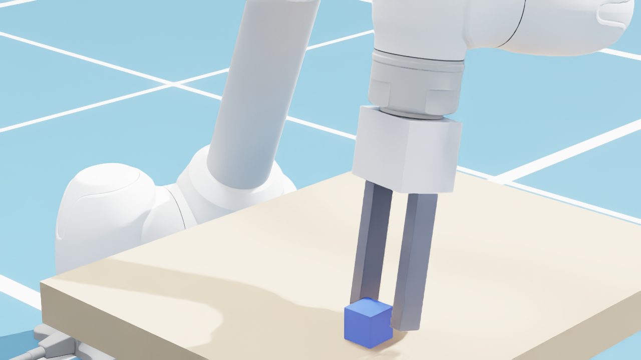
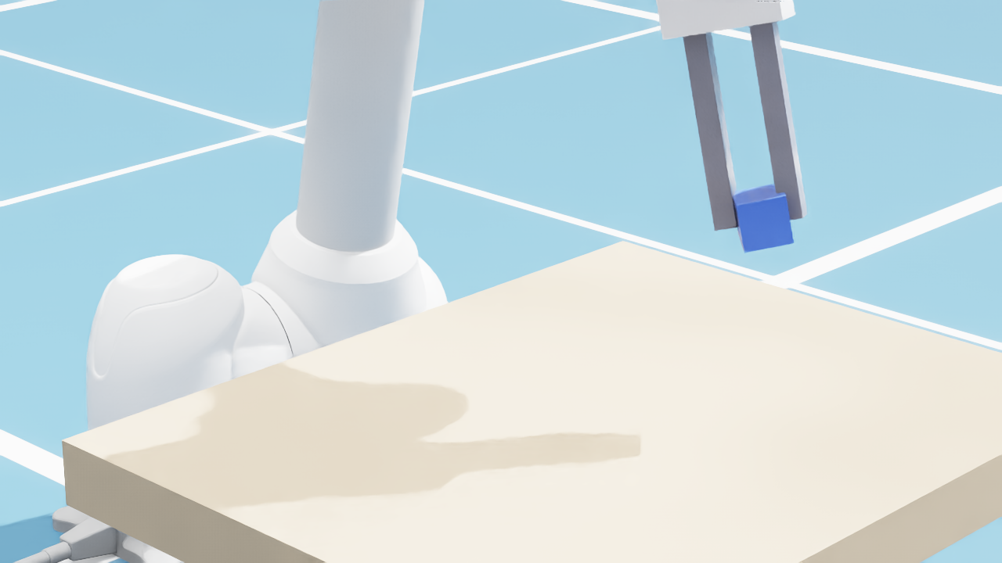
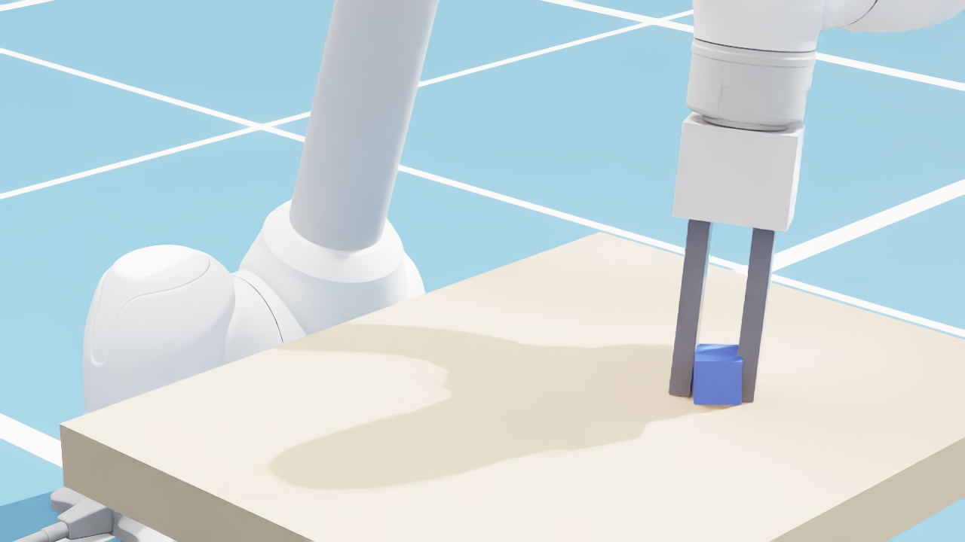
08 물리 검증 STEP 3 — Isaac Sim 물리 재생: 35 mm 큐브 pick & place 성공
▎ 학습 전에 '번역된 정답 궤적'부터 물리에서 검증 — 마찰·중력·접촉 위에서 실제로 집힌다
정답 관절 궤적의 물리 재생 (에피소드 0) — 왼쪽부터: 수직 하강 파지 · 들어올려 운반 · 목표 지점에 내려놓기
5.5 mm
ep0 놓기 오차
6 / 8
일괄 재생 성공 (오차 2.1~10.8mm)
35 mm · 30 g
실측 큐브 + LEHR 근사 그리퍼
▶ 성공 영상
sim_out/replay_35mm_success.mp4
이해 노트 · 설명 대본
– 이 재생은 학습 전 단계: '번역해 둔 정답 궤적' 자체가 물리적으로 말이 되는지(진짜 집히는지) 확인하는 것. 이게 안 되면 학습해 봤자 소용없으니 학습보다 먼저 했다.
– 씬은 직접 구성: 공식 m1013.usd + 테이블 + 35mm/30g 큐브 + 실물 후보(SMC LEHR)를 근사한 평행 2핑거 그리퍼. 그리퍼는 실물 확정 시 치수만 바꾸면 된다.
– 6/8 의 의미: 변환 파이프라인이 대체로 건강하다는 것. 실패 2건(ep80·158)은 궤적별 편차 문제라 파이프라인 자체의 결함이 아니고, 분석 대상으로 남겨 둠.
– 부수 발견: v5 의 '테이블 높이'는 상판이 아니라 파지 기준점 높이였다 — 씬 기하를 실측 기반으로 다시 세웠다.
산출: prep_replay_ep.py · replay_isaac.py · sim_out/replay_ep*_result.json

Slide 10
09 학습 STEP 4 — ACT 학습·평가: TX90 대비 전 지표 개선
▎ TX90 과 완전히 같은 모델·설정으로 학습 — 지표 차이는 순수하게 데이터 품질의 차이
같은 모델 · 같은 설정 (ACT, 100k 스텝, 2.8시간) — 달라진 것은 데이터 품질뿐
open-loop 관절오차 (3개 ep)
0.93~1.55° (TX90) →
0.62~0.67°
청크 경계 연속성 — 필터 불요
점프 30.5° → 필터 필요 (TX90) →
최대 4.7°
검증 무대
RViz 시각화까지 (TX90) →
Isaac 물리 실행
개선 원인: 손목 45° 보정 → 특이점에서 먼 부드러운 궤적 → 배우기 쉬운 액션 분포
그리퍼 개폐 일치 95.5~99.7%
최종 loss 0.054 (TX90 0.052)
이해 노트 · 설명 대본
– ACT = 시연을 모방하는 정책 모델. 카메라 2대 영상 + 현재 관절각을 입력받아 다음 100스텝의 관절각 청크를 출력한다. TX90 때와 완전히 같은 구조·설정으로 학습 — 그래서 지표 차이는 순수하게 데이터 품질 차이다.
– open-loop 평가 = 녹화된 관측을 입력해 정책 출력을 정답과 비교하는 것. 관절오차 0.6° 는 '시연을 거의 그대로 재현한다'는 뜻.
– 청크 경계 점프가 사라진 것이 실기 관점에서 제일 반갑다: TX90 때는 청크가 바뀌는 순간 관절이 30° 튀는 경우가 있어 안전 필터가 필수였는데, 여기선 최대 4.7° 라 자연스럽게 이어진다.
산출: 체크포인트 /root/train_m1013_act_v6 · eval_m1013_v6.py

Slide 11
10 결과 최종 결과 — 정책이 만든 궤적이 물리 시뮬레이션에서 과제 완수
▎ 실물 시연 수집부터 물리 실행까지 전 체인이 시뮬레이션 안에서 닫혔다 — 로봇 도착 전 리스크 소진
OMX 시연
(실물 데모 159개)
M1013 관절 데이터셋
(오프라인 번역)
ACT 정책
(모방학습 100k)
예측 궤적
(open-loop 추론)
Isaac 물리 실행
집기→운반→놓기 ✔
7.8 mm
정책 궤적의 놓기 오차 (정답 재생 5.5mm 와 근접)
전 체인 시뮬 검증 완료
로봇 도착 전에 궤적·정책 층의
리스크를 미리 소진
남은 미지수 = 실기 층 (시각 갭·그리퍼)
▶ 정책 실행 영상
정책 궤적 물리 재생 (--pred-npz)
이해 노트 · 설명 대본
– '정답 재생'과 '정책 재생'의 차이: 앞 장(STEP 3)은 번역해 둔 정답 궤적을 트는 것이고, 이 장은 학습된 신경망이 스스로 만들어 낸 궤적을 트는 것. 후자가 되어야 '학습이 됐다'고 말할 수 있다.
– 숫자 감각: 7.8mm 는 35mm 큐브를 목표 지점에 놓는 오차로는 충분히 작다 (큐브 한 변의 1/4 이하). 정답 재생(5.5mm)과의 차이 2.3mm 가 '학습이 더한 오차'다.
– 아직 open-loop: 정책이 보는 관측은 녹화본이라, 실행 중 큐브를 옮겨도 모른다. 실시간 카메라 관측으로 도는 closed-loop 가 다음 단계 (다다음 장).
산출: /root/policy_rollouts/ep000_pred_m1013v6.npz · replay_isaac.py --pred-npz

Slide 12
11 로드맵 진행 계획 — 전체 로드맵
▎ 시뮬 트랙(A)과 실기 준비(B)는 병렬 진행 — 로봇 도착이라는 외부 일정에 묶이는 것은 C 뿐
TX90 방법론
확립
M1013 전환
결정
시뮬 파이프
라인 완주
산출물
재확인
closed-loop
(시뮬)
실기 준비
그리퍼·TCP
로봇 도착
v7·실기
8/12~14
8/20
8/20
8/21~ (진행 중)
이번 주~ (다음)
병행
9월 중하순~
완료
진행 중
다음
예정
최종 목표: 실기 closed-loop — "큐브를 옮기면 따라온다"
트랙 A — closed-loop (시뮬)
손목캠·정면캠 구도 정합
→ 실시간 관측 제어 → 도메인 갭 측정
→ (조건부) 혼합학습 A/B
트랙 B — 실기 준비 (병행)
그리퍼 확정 → TCP 실측
→ 재변환 1분 + 재학습 3시간
→ 어태치먼트 (일자+연질 팁) 설계
트랙 C — 로봇 도착 후
dsr ROS2 연동 → v6 궤적 자동 실행
하며 실기 카메라·엔코더 30~50ep 수집
→ 이어학습 (v7) → 실기 closed-loop
이해 노트 · 설명 대본
– 위 화살표(시간 순서): 초록까지가 지난 열흘, 노랑이 지금(어제 작업 재확인), 빨강이 이번 주, 회색이 로봇 도착 전후. 아래 세 상자는 앞으로의 세 트랙 — A 와 B 는 서로 독립이라 병렬 진행, C 만 로봇 도착이라는 외부 일정에 묶인다.
– closed-loop 가 왜 다음인가: 지금 정책의 눈(카메라 영상)은 OMX 리그를 찍은 녹화본이다. 시뮬 카메라를 원본과 같은 구도로 달고 그 렌더를 입력하면, '다른 장면을 봐도 동작이 유지되는가(시각 도메인 갭)'를 로봇 없이 측정할 수 있다.
– v7 의 요점: 실기에서 사람이 새로 시연하는 게 아니라, 검증된 궤적을 로봇이 자동 실행하는 동안 실기 카메라·엔코더를 녹화해 이어학습 — 새로 배울 것은 '화면 해석'뿐이라 30~50개면 충분하다고 보는 근거.
OMX→M1013 전이 · 랩미팅 2026-08-24

Slide 13
12 논의 논의드리고 싶은 것
▎ 우선순위 1순위는 ① 그리퍼 확정 — 나머지는 그와 무관하게 병렬 진행 가능
① 그리퍼 확정 — SMC LEHR 로 진행?
확정 → TCP 실측 → 재변환 1분 + 재학습 3시간
어태치먼트 (일자 + 연질 팁) 설계 착수 가능
두산 연동은 RS485(Modbus) 결선 — 선례 있음
② 실물 작업대 — 시뮬 확정값 기준 준비?
로봇 기준 오프셋 (+0.05, −0.15, +0.10) m
테이블 상판 높이 가정 포함
실물 설치 시 실측 후 갱신 (재변환 1분)
③ closed-loop(시뮬) 우선순위 확인
카메라 구도 정합부터 착수 예정
시각 도메인 갭 측정 결과가
v7 수집 규모 (30~50ep 충분 여부) 를 결정
④ M1013 도착 일정·설치 환경 공유 요청
PC (PREEMPT_RT) · 카메라 마운트 등
사전 준비 목록화
도착일 역산으로 실기 주차 계획 수립
이해 노트 · 설명 대본
– 우선순위가 가장 높은 것은 ① — 그리퍼가 확정되어야 TCP·어태치먼트·시뮬 그리퍼 치수가 전부 확정되고, 나머지는 그와 무관하게 병렬 진행 가능하다.
– ④ 는 정보 요청: 도착일이 잡히면 역산해서 실기 주차 계획(dsr 연동 → 궤적 자동 실행 → v7 수집)을 세울 수 있다.
OMX→M1013 전이 · 랩미팅 2026-08-24 · 이채원

